Slide 1
ASOCIACION DE SERVICIOS DE SOLDADURA AMAZONAS
PRESENTACION CORPORATIVA
Especialistas en el área metalmecánica del sector industrial y petrolero
Experiencia técnica con sello amazónico.
ASOSERSOLDA/v\AZ— Sucumbi'os Ecuaaor— RUC 2191767945001

Slide 2
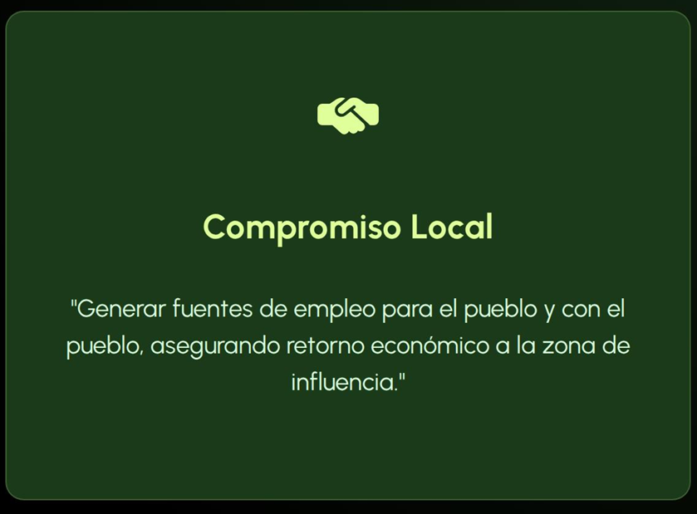
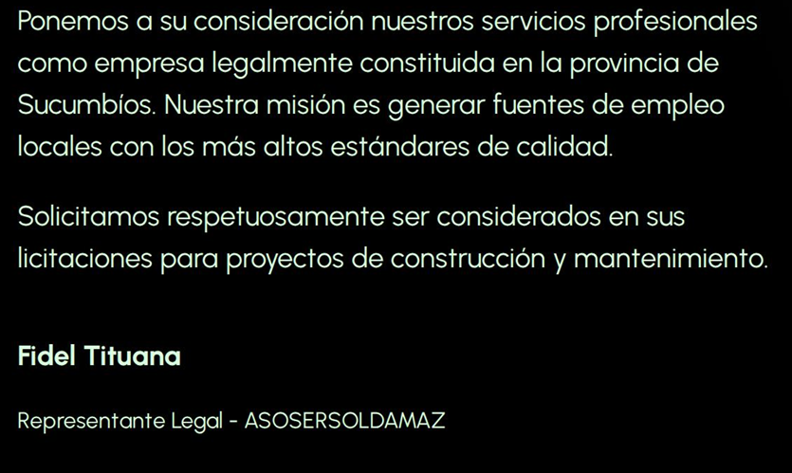
Propuesta de Valor
I
Compromiso Local
"Generar fuentes de empleo para el pueblo y con el pueblo, asegurando reforno económico a la zona de iofloeocio "

Slide 3

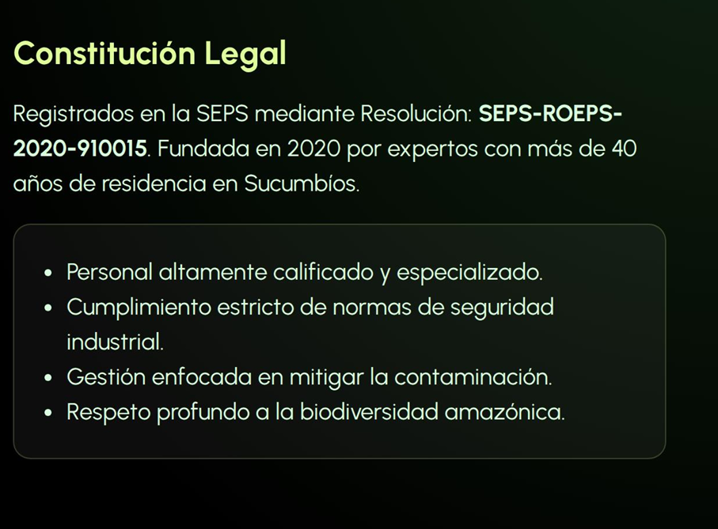


Slide 4




Industria Petrolera
Ingeniería.
Construcción de oleoductos, gasoductos (líneas de flujo).
Construcción y mantenimiento de facilidades de la industria.
Construcción y montaje de tanques de almacenamiento, vessels, manifolds, botas de gas, KOD, separadores, calentadores, etc.
Montajes electromecánicos.
Sandblasting y pintura industrial.
Pruebas hidrostáticas, neumáticas.
Soldadura de Alta Presión
Mantenimiento
Certificada para procesos industriales críticos y facilidades petroleras, contamos con procedimientos certificados bajo normas y procedimientos internacionales – AWS – API- ASME
Mantenimiento y reparación de tanques de almacenamiento.
Mantenimiento de oleoductos, gasoductos.
Mantenimiento de facilidades de la industria petrolera.
Limpieza y lavado de tanques.
Apoyo con personal técnico a las operaciones.

Slide 5

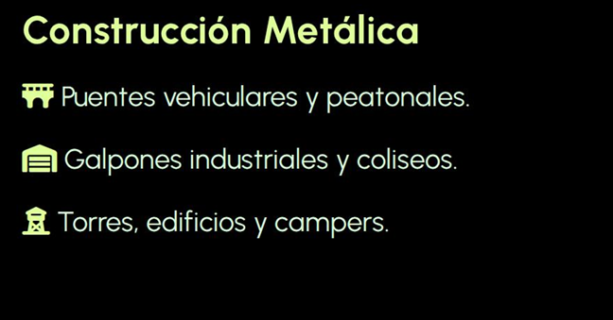
Obras Civiles Generales
Pilotajes y cimentaciones.
Cerramientos perimetrales y garitas.
Construcción de viviendas subsidiadas.
Construcción de bases para generadores
Hormigonado de losas en general.
Construcción de marquesinas para secado de café – cacao.
Mantenimiento de sistemas eléctricos y de sirenas
Instalación y mantenimiento de sirenas
Instalación y mantenimiento de sistemas eléctricos y luminarias.
Instalación y mantenimiento de aires acondicionados

Slide 6
_{I} Nuestro Equipo Directivo
Fidel Tituana A.
Freddy Rogel V.
Carlos Polanco V.
Representante Legal / Supervisor de Obra
Presidente / Supervisor /V\ecônico
Super intendente General
Carlos Collazos D.
Solin Gonzalez.
Coordinador de Proyectos / Procesista
Coordinador HSE

Slide 7














_{I} Nuestros Clientes

Slide 8
Experiencia y trayectoria: Gran Tierra Energy (2024-2026)
I
2026
Servicio técnico especializado para la construcción de las facilidades tempranas fase 3 - Conejo
Plataforma Conejo – GRAN TIERRA ENERGY
2025
Servicio técnico especializado para la construcción de las facilidades tempranas fase 1 y fase 2 - conejo
Plataforma Conejo – GRAN TIERRA ENERGY
Servicio especializado de obra metalmecánica con relación a fabricación de accesorios en tubería de acero, colectores y estructuras metálicas y facilidades tempranas
Plataformas Charapa I, Charapa 3, Charapa B, Chanangué J, Iguana – GRAN TIERRA ENERGY
Servicio técnico especializado para la construcción del acceso y garita en el Batallón de Selva 56 Tungurahua
Batallón de Selva 56 - Tungurahua – GRAN TIERRA ENERGY
Servicio de construcción de 2 garitas transportables.
GRAN TIERRA ENERGY
GRAN TIERRA ENERGY
Servicio de construcción de 2 jaulas de protección de cellar para pozos.
2024
Servicio de construcción y puesta de aislamiento térmico en el circuito de líneas de vapor en las facilidades del PAD Charapa – B. Elaboración de planos As Built. Fase II – INCOMAQ S.A. - GTE
Plataforma Charapa B – GRAN TIERRA ENERGY
Servicio especializado de obra metalmecánica con relación a fabricación de accesorios en tubería de acero, colectores y estructuras metálicas y facilidades tempranas
Plataformas Charapa I, Charapa 3, Charapa B, Chanangué J, Iguana – GRAN TIERRA ENERGY
Servicio de construcción de 2 garitas transportables.
GRAN TIERRA ENERGY
GRAN TIERRA ENERGY
Servicio de construcción de 6 jaulas de protección de cellar para pozos.

Slide 9
Experiencia y trayectoria: Gran Tierra Energy (2024-2026)
I
2023
Servicio de construcción de una cubierta metálica de galvalumen prepintado en el Grupo de Fuerzas Especiales 53 Rayo, ubicado en la parroquia Nueva Loja, cantón Lago Agrio
Grupo de Fuerzas Especiales 53 Rayo, cantón Lago Agrio – GRAN TIERRA ENERGY
Construcción y mantenimiento de una cubierta metálica de galvalumen prepintado en la sala de reuniones junto a la piscina en el grupo de fuerzas especiales 53 rayo parroquia nueva Loja cantón Lago Agrio
Grupo de Fuerzas Especiales 53 Rayo, cantón Lago Agrio – GRAN TIERRA ENERGY
Servicio de construcción de una cubierta metálica de galvalumen prepintado en el Comando de policía de Sucumbíos, ubicado en la parroquia nueva Loja, cantón Lago Agrio
Comando de policía de Sucumbíos – GRAN TIERRA ENERGY
Construcción de garitas transportables
GRAN TIERRA ENERGY

Slide 10
Experiencia y trayectoria: Conduto (2022-2025)
I
2025
Servicio técnico especializado para el reforzamiento de los puentes 1,2,3,5,6,9 de la vía a la plataforma Conejo
GRAN TIERRA ENERGY
Servicio técnico especializado para: Soldadura, instalación de revestimiento y enterrado de líneas de flujo así como el cerramiento perimetral de la plataforma Iguana
Plataforma Iguana - GRAN TIERRA ENERGY
2024
Construcción de líneas de flujo para el pozo Chupizo, plataforma Charapa B
Plataforma Charapa B - GRAN TIERRA ENERGY
Servicio técnico especializado para: Soldadura, instalación de revestimiento y enterrado de líneas de flujo así como el cerramiento perimetral de la plataforma Chanangué K
Plataforma Chanangué - GRAN TIERRA ENERGY
Servicio Técnico especializado para la reparación del puente Chananguecito
GRAN TIERRA ENERGY
2022
Servicio Técnico especializado para trabajos en el puente 2 “río todos beben” en Chanangué J2
GRAN TIERRA ENERGY
Servicio Técnico especializado para trabajos de reforzamiento del puente J1 plataforma Chanangue
GRAN TIERRA ENERGY
Servicio Técnico especializado para trabajos de reforzamiento y construcción de una pantalla de protección del talud en la vía a la plataforma Chanangué
GRAN TIERRA ENERGY

Slide 11
Experiencia y trayectoria: Conduto (2022-2025)
I
2022
Servicio Técnico especializado para trabajos de reforzamiento y reparación del puente Cachupenda en la vía de acceso a la plataforma Charapa
GRAN TIERRA ENERGY
Servicio técnico especializado para: Soldadura, instalación de revestimiento y enterrado de líneas de flujo así como el cerramiento perimetral de la plataforma Chanangué J
GRAN TIERRA ENERGY
Servicio técnico especializado para: Soldadura, instalación de revestimiento y enterrado de líneas de flujo así como el cerramiento perimetral de la plataforma Charapa B
GRAN TIERRA ENERGY
Servicio Técnico especializado para trabajos de reforzamiento y reparación del puente 01 de ingreso a la plataforma Espejo
Plataforma Espejo – GEOPARK ENERGY
Servicio técnico especializado para: Soldadura, instalación de revestimiento y enterrado de líneas de flujo así como el cerramiento perimetral de la plataforma Espejo
Plataforma Espejo – GEOPARK ENERGY
Servicio técnico especializado para: Soldadura del pipe conductor plataforma Espejo
Plataforma Espejo – GEOPARK ENERGY

Slide 12
Experiencia y trayectoria: Sertecpet (2022-2025)
I
2026
Servicio especializado para la soldadura bajo llamado (T&M) con equipos de primera y equipos estructurales
EPPetroecuador – Gran Tierra Energy - SUCUMBIOS
2025
Servicio especializado para la soldadura bajo llamado (T&M) con equipos de primera y equipos estructurales
EPPetroecuador – Gran Tierra Energy – Consorcio Frontera - SUCUMBIOS
Servicio especializado para el montaje mecánico (piping) en el campo iguana del bloque 56 de Gran Tierra Energy
GRAN TIERRA ENERGY
2024
Servicio especializado para la soldadura bajo llamado (T&M) con equipos de primera y equipos estructurales
EPPetroecuador – Gran Tierra Energy – Consorcio Frontera - SUCUMBIOS
Provisión de equipo para trabajos de soldadura para la construcción de un manifold de 10” para el campo Perico
CONSORCIO FRONTERA ENERGY
Provisión de equipo para trabajos de soldadura de tubería para sistema de reinyección, construcción de manifold en VHR
EPPETROECUADOR
Provisión de equipo para trabajos de soldadura para la interconexión de fracturador para reinyección Estación Sur oeste – SHUSHUFINDI
EPPETROECUADOR
Provisión de equipo suelda de primera para la realización de Tie in en la línea de 8” en la plataforma Perico Norte
CONSORCIO FRONTERA ENERGY

Slide 13
Experiencia y trayectoria: Sertecpet (2022-2025)
I
2023
Servicio especializado para la soldadura bajo llamado (T&M) con equipos de primera y equipos estructurales
EPPetroecuador – Gran Tierra Energy – Consorcio Frontera - SUCUMBIOS
Servicio de soldadura para construcción y ampliación de manifold para la plataforma Perico
CONSORCIO FRONTERA ENERGY
2022
Servicio de provisión de personal y equipos (T&M) para los diferentes trabajos de soldadura para la interconexión de los tanques en la plataforma Chanangue J
CONSORCIO FRONTERA ENERGY
Servicio de provisión de personal y equipos (T&M) para los diferentes trabajos de soldadura para la interconexión de los tanques en la plataforma Charapa
CONSORCIO FRONTERA ENERGY

Slide 14
Experiencia y trayectoria: Hoerbiger del Ecuador (2023-2025)
I
2025
Servicio técnico especializado para la soldadura e instalación para el proyecto “INCREMENTO CAPACIDAD DE GENERACION Y COMPRESION EN LA ´PLATAFORMA RON – ORION
ORION ENERGY
Servicio técnico especializado para la soldadura e instalación para el proyecto “INCREMENTO CAPACIDAD DE GENERACION Y COMPRESION EN LA ´PLATAFORMA ENO – ORION
ORION ENERGY
Servicio de reparación de juntas soldadas del acumulador de gas en la plataforma Eno
ORION ENERGY
2023
Servicio de soldadura con personal y equipos para trabajos de montaje de líneas de generador Waukesha en el bloque 54 campo Eno
ORION ENERGY

Slide 15
Experiencia y trayectoria: PCA Company (2023)
I
2023
Servicio de soldadura e instalación de 3 bayonetas para cabezal de pozo en Sansahuari
CUYABENO PETRO - PETROCOBRA
Servicios técnicos especializados para la construcción y soldadura de tubería de 6 5/8" de diámetro y 0,625" de espesor y servicio de construcción e instalación de 152 travesaños de marco H
CUYABENO PETRO - PETROCOBRA

Slide 16
Experiencia y trayectoria: Frank´s International – EXPRO (2022 - 2026)
I
2022 - 2026
Servicio de soldadura para pipe conductor 20” – X56, X70, X80:
Plataformas Gran Tierra: Chanangué J, Chanangué K, Charapa, Iguana, Conejo.
Plataformas Consorcio Frontera: Perico Norte, Perico Centro, Perico Sur.
Plataformas Pardali: Secoya 56, Secoya 57
GRAN TIERRA ENERGY, CONSORCIO FRONTERA, PARDALISERVICES

Slide 17
Experiencia y trayectoria: CYFOIL (2022 - 2026)
I
2022 - 2026
CONSTRUCCION DE UN DUCTO DE 24 PULG X 65 – EPPETROECUADOR – EL EDEN YUTURI
CONSTRUCCION DE TANQUE DE 5000 BLS – EPPETROECUADOR

Slide 18
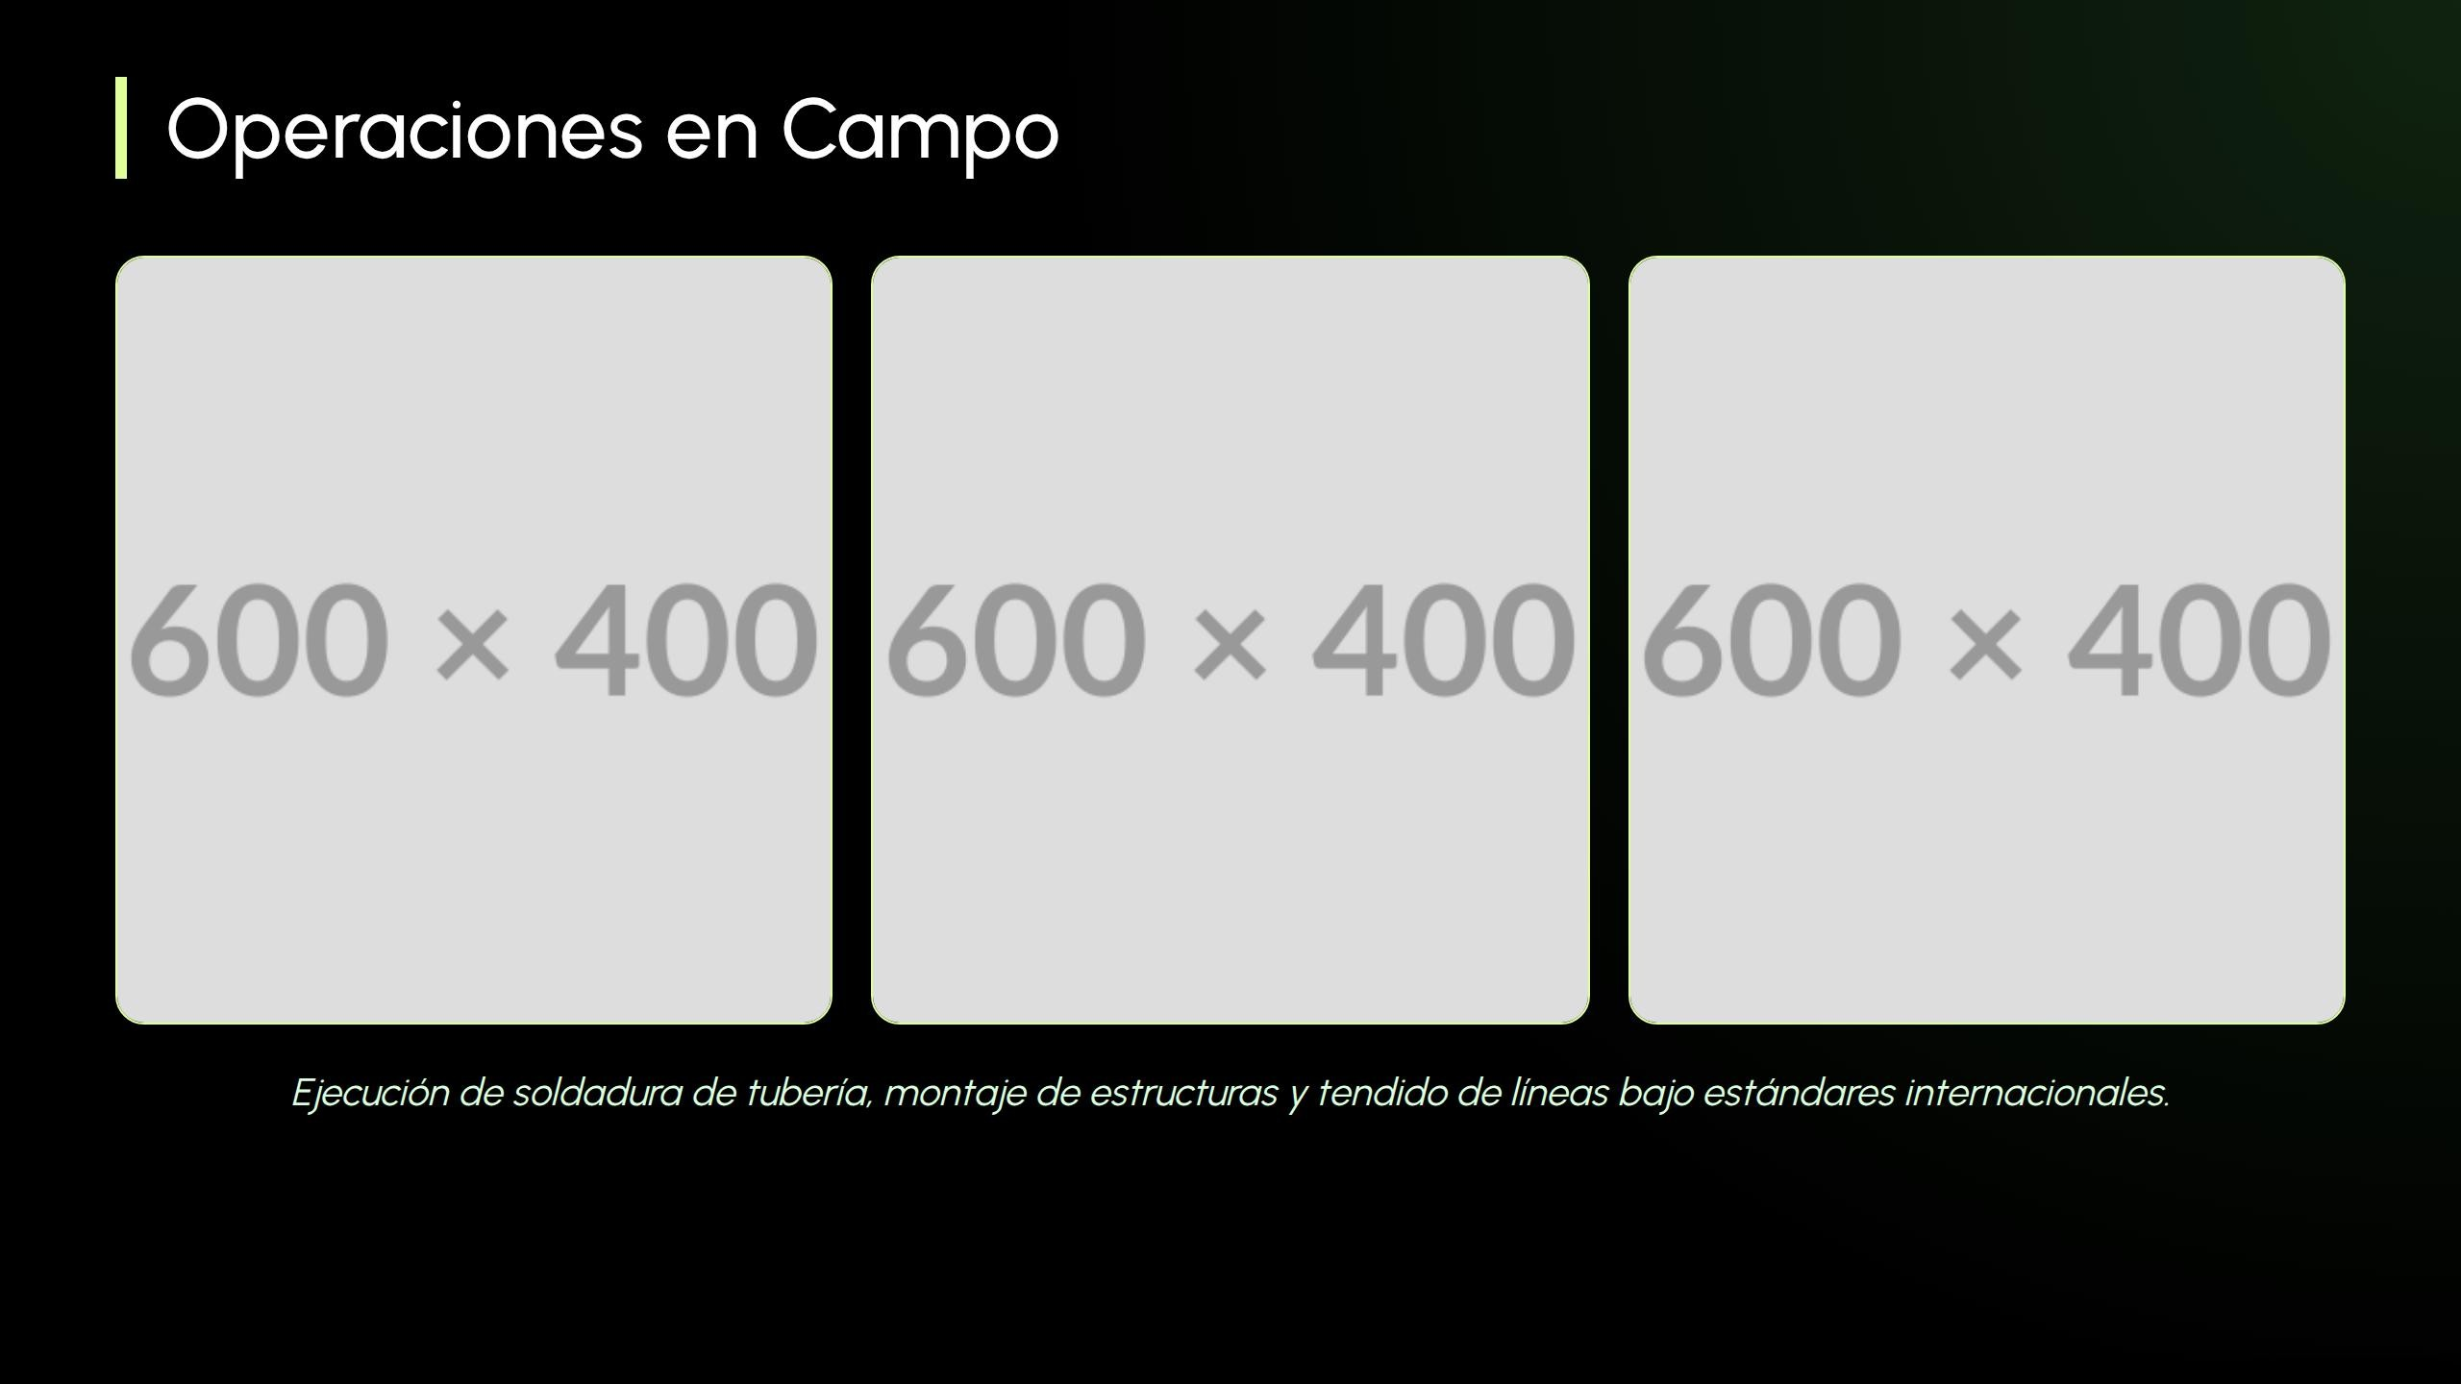
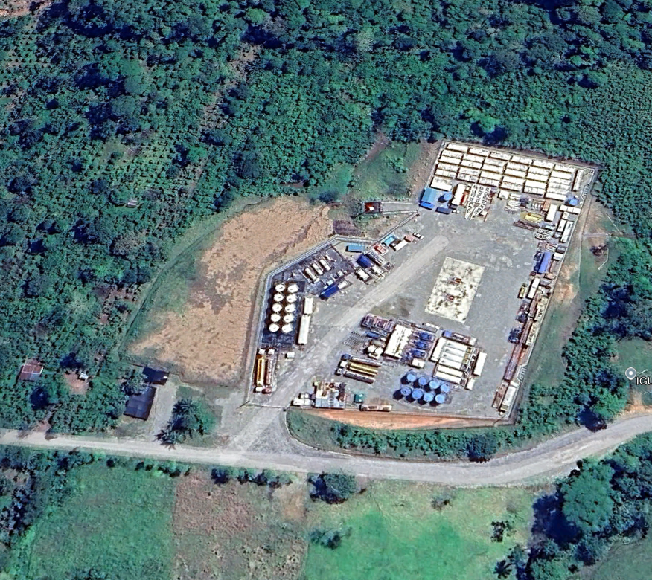
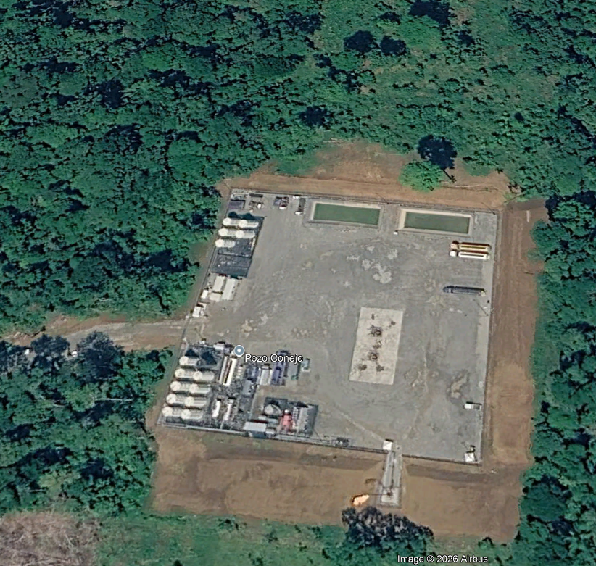
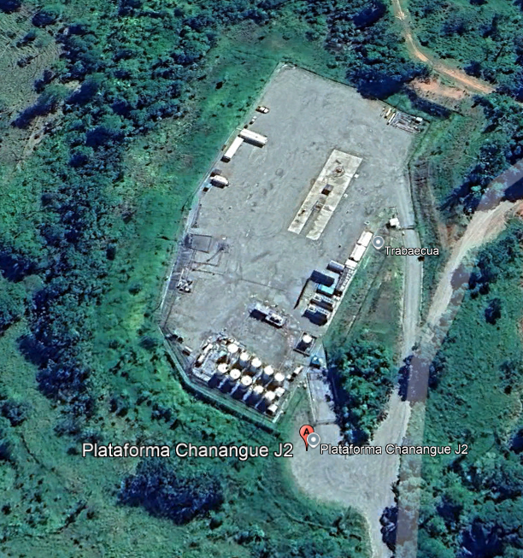
PLATAFORMA IGUANA
PLATAFORMA CONEJO
PLATAFORMA CHANANGUE J2

Slide 19
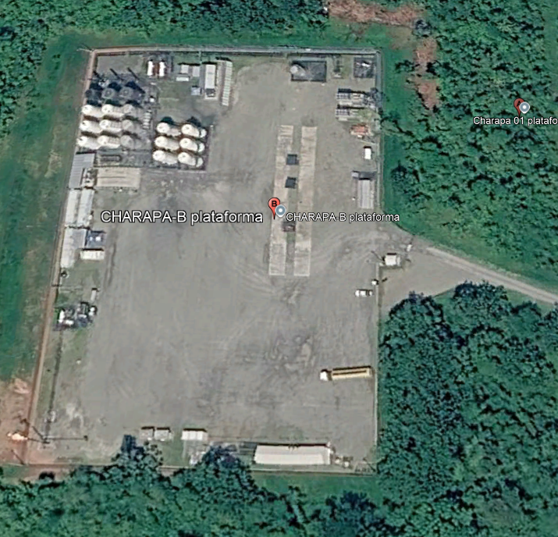
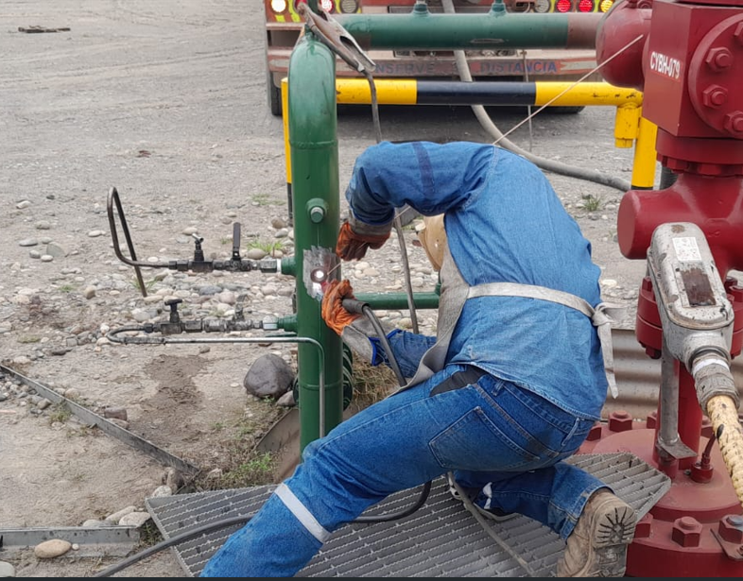
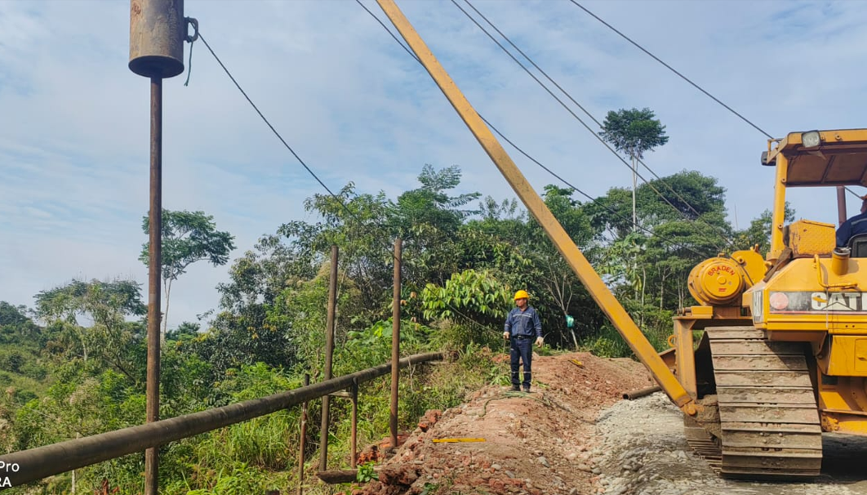
PLATAFORMA CHARAPA

Slide 20
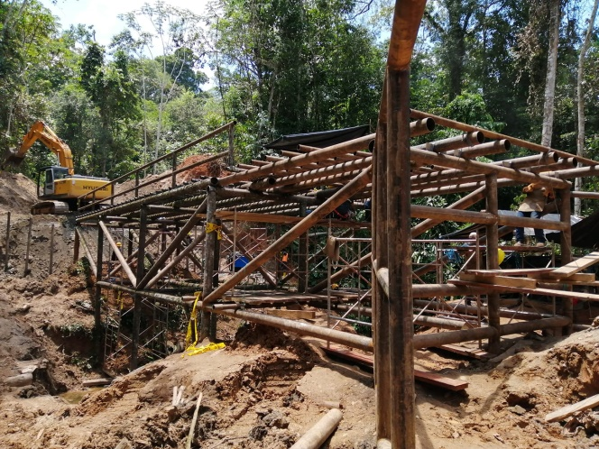
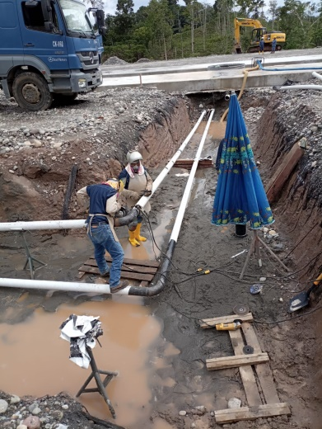
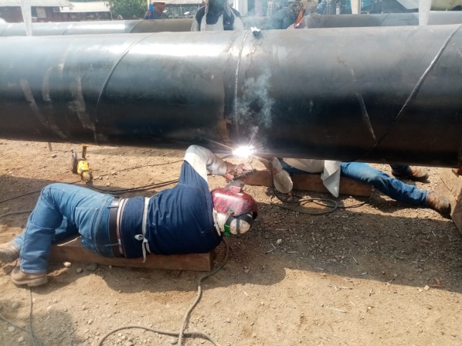

Slide 21
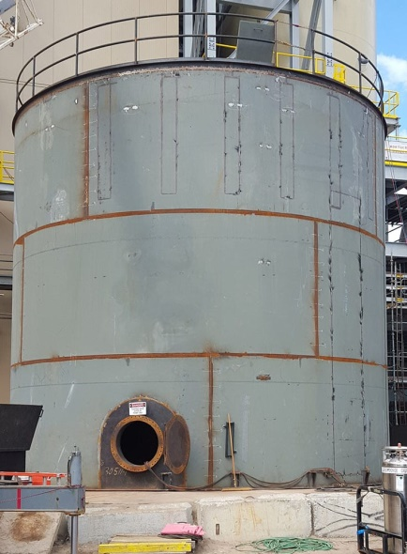
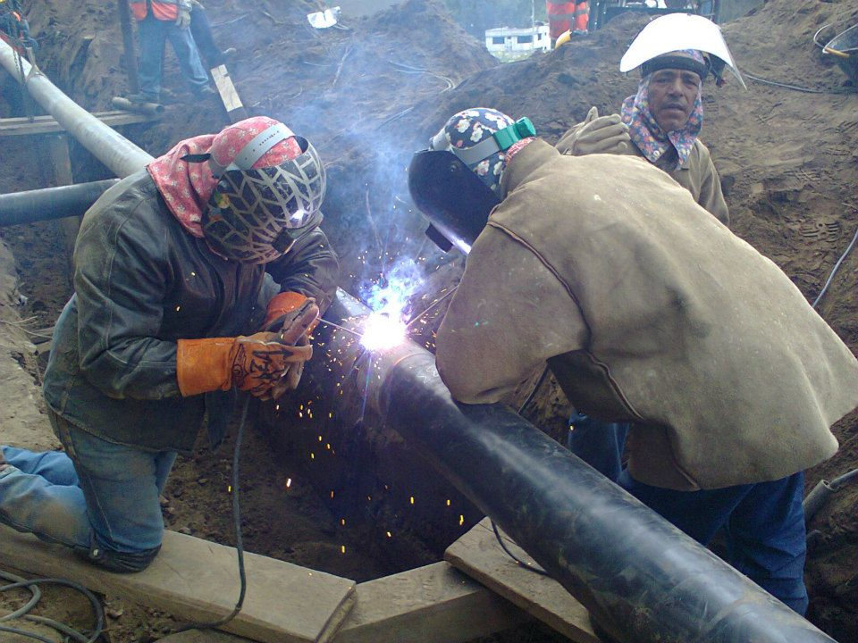
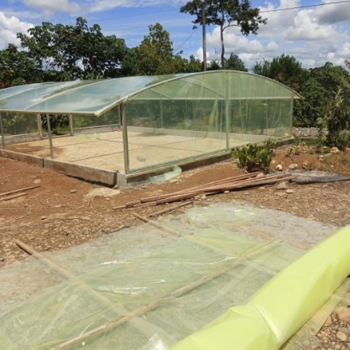

Slide 22
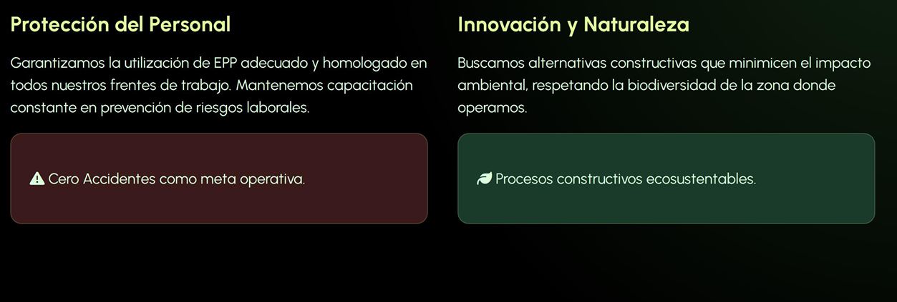
I Compromiso SSA / HSE

Slide 23
_{I} Datos Corporativos
UBICACIÓN
CORREOS ELECTRÓNICOS
Lot. San Rafael, Venezuela y enfrada a OCP.
asosersoIamazonas2O20@gmaiI.com
carlos.polanco@asosersoldamaz.com
CONTACTO COMERCIAL
RUC
Carlos Polanco – 0999700810 / 0982370044
2191767945001
Fidel Tituana - 0994159002

Slide 24
GRACIAS POR SU ATENCIÓN
Esperamos contar con su apertura para generar desarrollo y empleo en nuestra zona.
ASOSERSOLDAMAZ: Compromiso, Calidad y Desarrollo Local.

